Slide 1
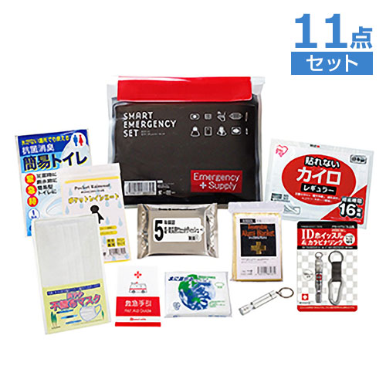
【提案書】
スマートエマージェンシーセット SH-20
特徴
マスク、ウェットティッシュ、リバーシブルアルミブランケット、抗菌消臭簡易トイレなど、災害などの緊急時に役立つアイテムを防水ポーチに詰めて備えておきたいセットです。
商品写
納期
納期スペース
仕様
サイズ：防水ポーチ：233×195mm
包装：ポリ袋入
お見積
お見積りスペース

